Slide 1
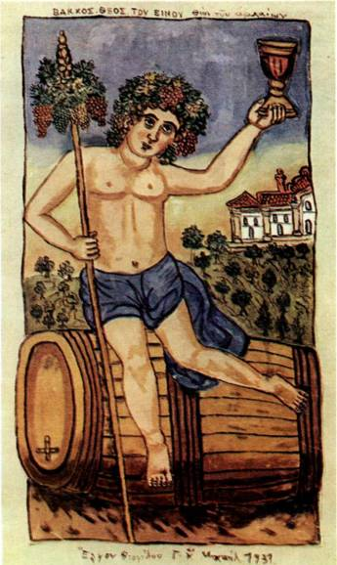
Εκτός από τους 12 Ολύμπιους, υπήρχαν και πολλοί άλλοι θεοί, ημίθεοι και ανώτερα όντα.
Διόνυσος
Αίολος
Πλούτωνας
Υγεία
Νύμφες
Μούσες
Παν
Τύχη
Περσεφόνη

Slide 2
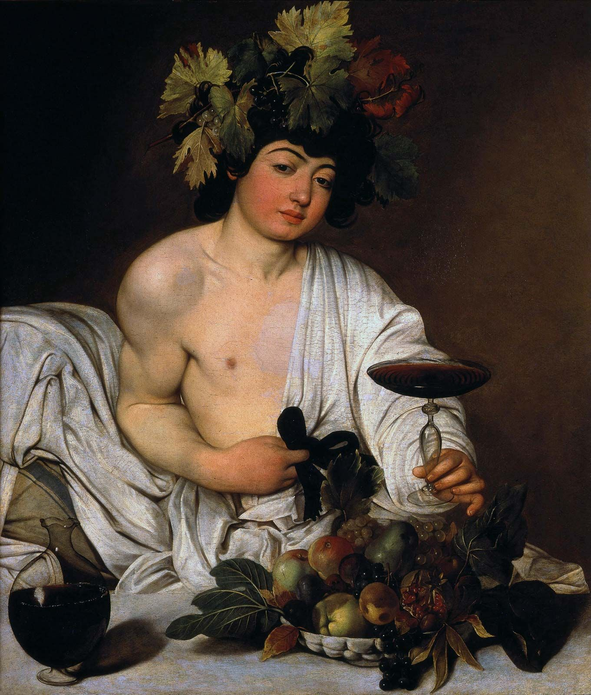
Bacchus

Slide 3
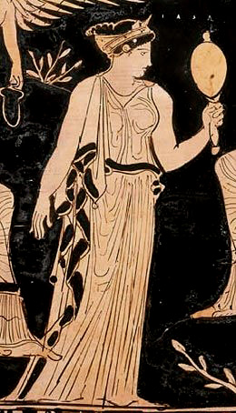
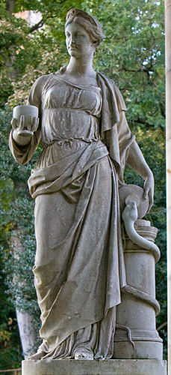
Κατώτερες θεότητες
Ιασώ
( ίαση)
Πανάκεια
( παν + άκος = θεραπεία για όλες τις ασθένειες)

Slide 4
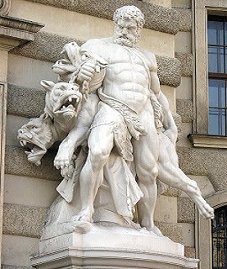
Πλούτωνας: ο θεός του κάτω κόσμου.

Slide 5
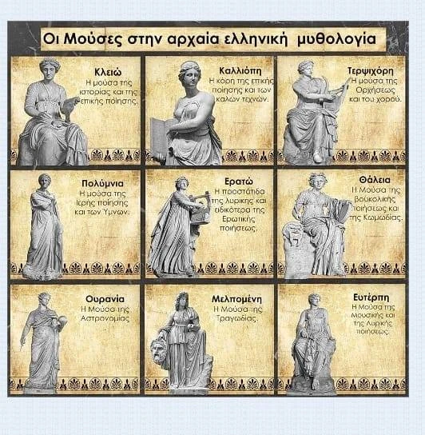
Μούσες

Slide 6
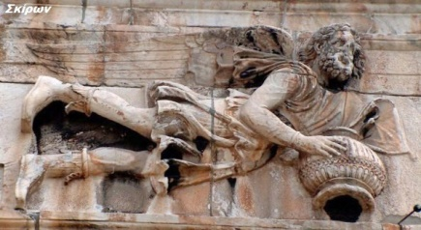

Slide 7
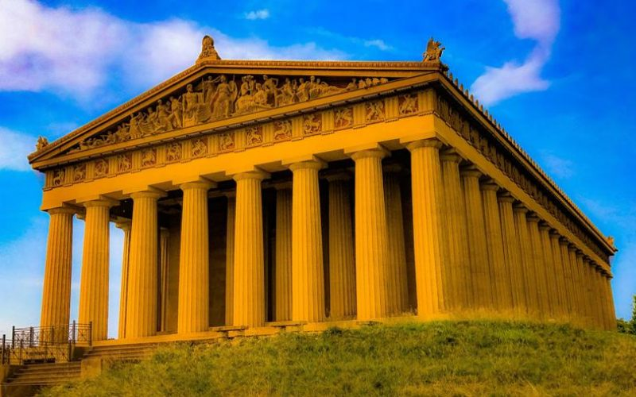
Η λατρεία των θεών
Υπήρχαν ναοί αφιερωμένοι για τη λατρεία ενός ή περισσότερων θεών.
Ναός – ναίω – κατοικώ = το μέρος που κατοικεί ο θεός.

Slide 8
Στο ναό υπήρχε το ξόανο του θεού. Υπήρχε επίσης ο βωμός για τις προσφορές και τις αιματηρές θυσίες.

Slide 9
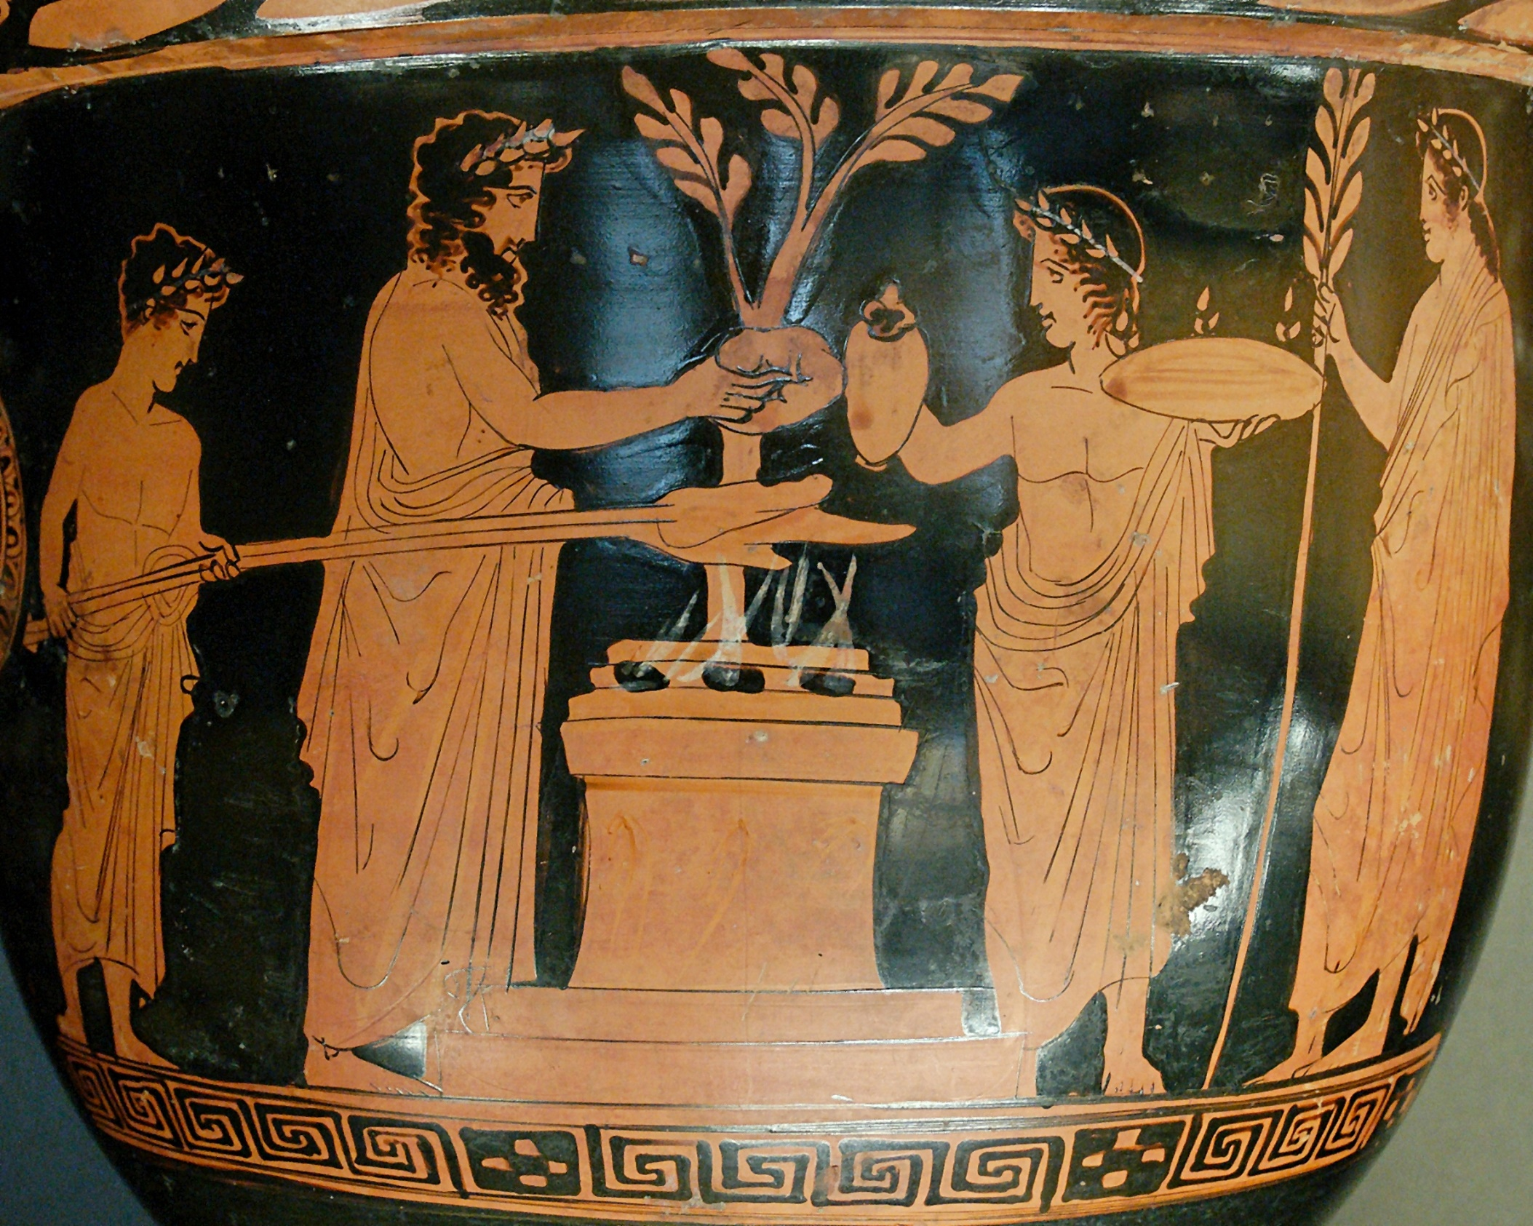
Ο χώρος του ναού ήταν ιερός, απαραβίαστος, απαγορεύονταν ο φόνος.
Οι αθάνατοι θεοί δεν πρέπει να έχουν καμία σχέση με τον θάνατο.

Slide 10
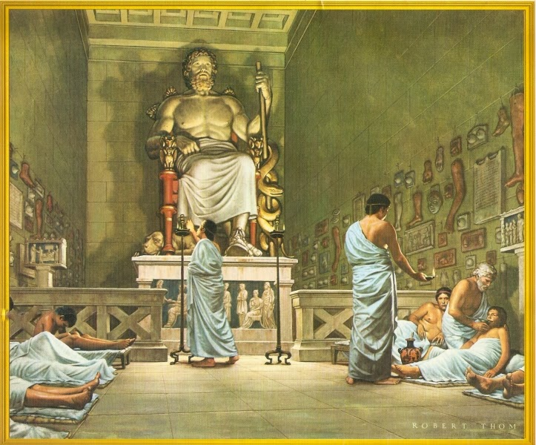
Οι πιστοί συνήθιζαν όχι να προσεύχονται, αλλά να χαιρετούν τιμητικά τους θεούς.
Στέκονταν όρθιοι, ύψωναν τα χέρια προς το θεό.
Το να γονατίζουν ή να προσκυνούν θεωρείτο ασέβεια και βαρβαρισμός.

Slide 11
Διάφορες γιορτές προς τιμήν των θεών.
Λιτανείες: τα Παναθήναια είναι η λιτανεία προς τιμή της Αθηνάς. Τελείωνε με θυσίες και προσφορά δώρων και του πέπλου στο ξόανο της θεάς.

Slide 12
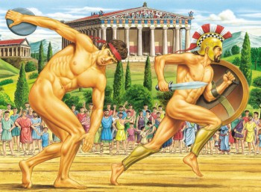
Αθλητικοί αγώνες: προς τιμή των θεών.
Οι αγώνες στην Ολυμπία καθιερώνονται από τον Ηρακλή προς τιμή του πατέρα του Δία.

Slide 13
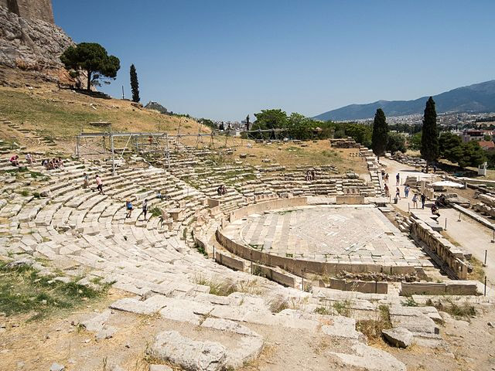
Θέατρο
Οι παραστάσεις ήταν πάντοτε μέρος των γιορτών του θεού Διονύσου.
Κεντρικό νόημα όλων των διδασκαλιών: οι θεοί ελέγχουν όλη τη ζωή των ανθρώπων, κυριαρχούν σε αυτή΄.

Slide 14
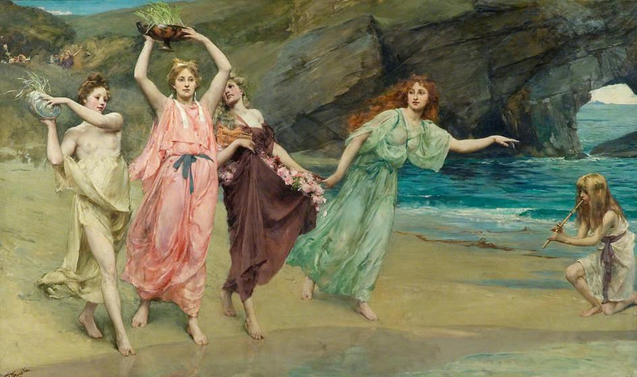
Αδώνια: η γιορτή για τον θάνατο και την επάνοδο στη ζωή του Άδωνη

Slide 15
Η σχέση ανθρώπου και θεού
Οι Μοίρες έχουν αποφασίσει το μέλλον των ανθρώπων, ούτε οι θεοί δεν μπορούν να το αλλάξουν
Οι θεοί επεμβαίνουν και βοηθούν την εξέλιξη των γεγονότων, όμως δεν την αλλάζουν
Ο άνθρωπος μπορεί με τη βοήθεια των θεών να μαντέψει το μέλλον
Οι θεοί είναι ανώτεροι των ανθρώπων, παίζουν πολλές φορές με τους θνητούς.

Slide 16
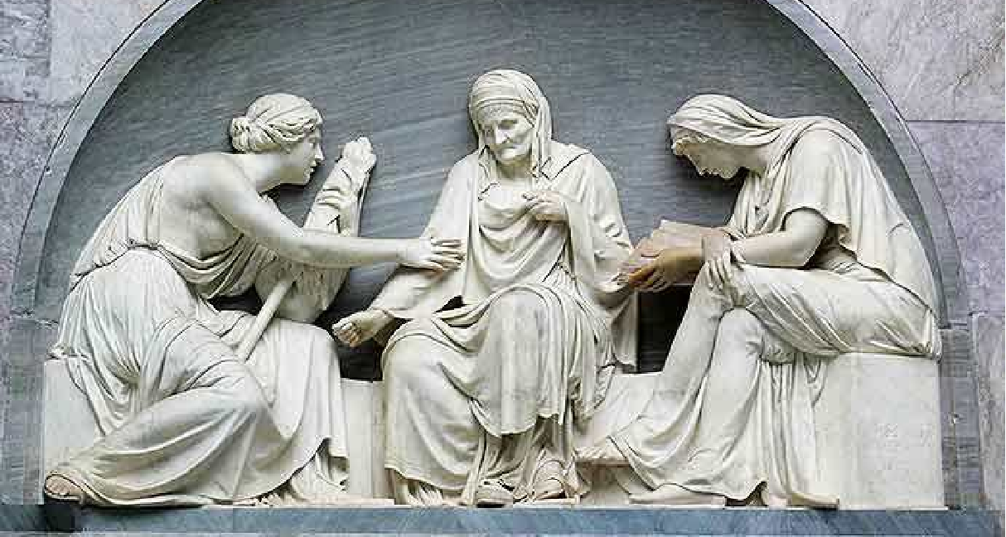
Οι Μοίρες: Κλωθώ - Άτροπος - Λάχεσις

Slide 17
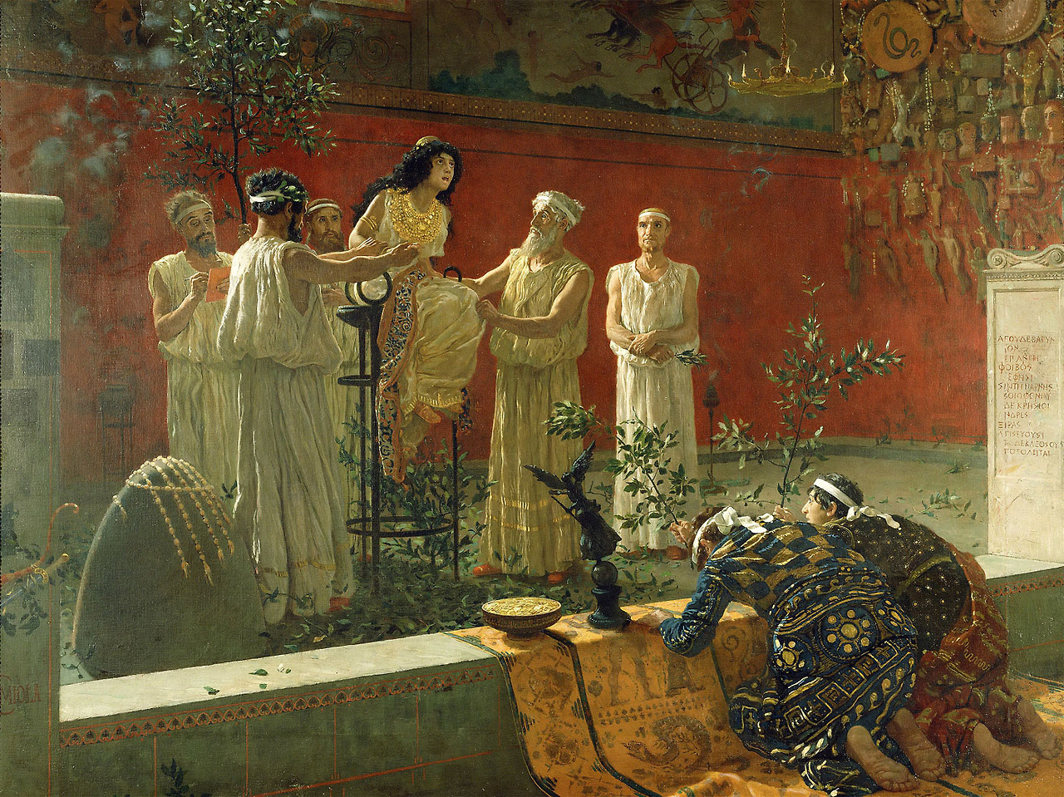
Μαντική
Οι θεοί είναι σοφότεροι, άρα γνωρίζουν και το μέλλον, το οποίο είναι καθορισμένο από πριν και δεν αλλάζει με τίποτε.
Μπορούν να δώσουν πληροφορίες στους ανθρώπους για το μέλλον
Απόλλωνας ο προστάτης της μαντικής

Slide 18
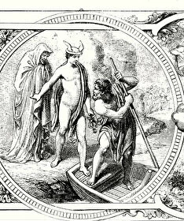
Μετά τον θάνατο
Οι νεκροί πηγαίνουν στον Κάτω Κόσμο, το βασίλειο του Πλούτωνα και του Άδη.
O Ψυχοπόμπος Ερμής παίρνει την ψυχή και την παραδίδει στον Βαρκάρη, στον Χάροντα.

Slide 19
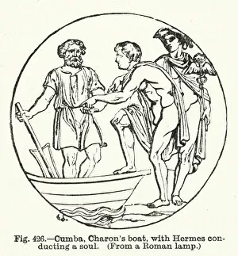
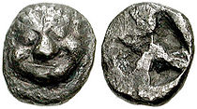
Ο νεκρός πρέπει να είναι εφοδιασμένος με το αντίτιμο της μεταφοράς, ώστε να πληρώσει τον βαρκάρη
Κατόπιν θα πιεί το νερό της Λήθης, όπου θα ξεχάσει όλη την προηγούμενη ζωή του.

Slide 20
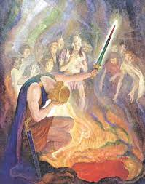
Οι ψυχές παραμένουν στο βασίλειο των σκιών, υπάρχουν όσο τους θυμούνται οι ζωντανοί με θυσίες.

Slide 21
Το Καλό και το Κακό
Οι Έλληνες δεν είχαν την έννοια της αμαρτίας.
Το Καλό και το Κακό προέρχονταν από τους θεούς.
Υπέρτατος στόχος είναι η Ευδαιμονία, το να ζήσει δηλαδή κάποιος ευτυχισμένος και να πεθάνει ευτυχισμένος.
Ιδανικό ο «καλός και αγαθός» άνθρωπος.

Slide 22
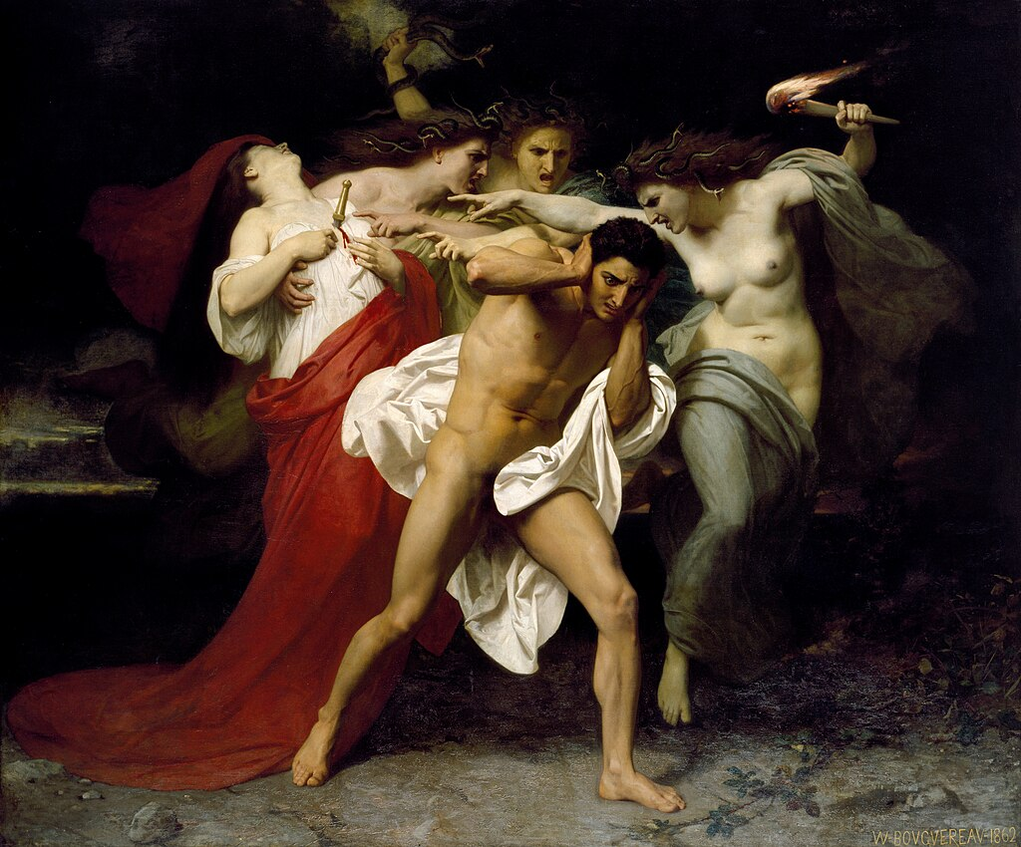
Οι κακές πράξεις τιμωρούνται εν ζωή: Ερινύες Ύβρις - Ατη - Νέμεσις - Τίσις

Slide 23
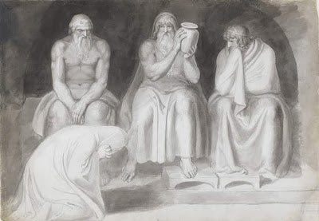
Οι 3 κριτές του κάτω κόσμου: Μίνωας Ραδάμανθυς Αιακός

Slide 24
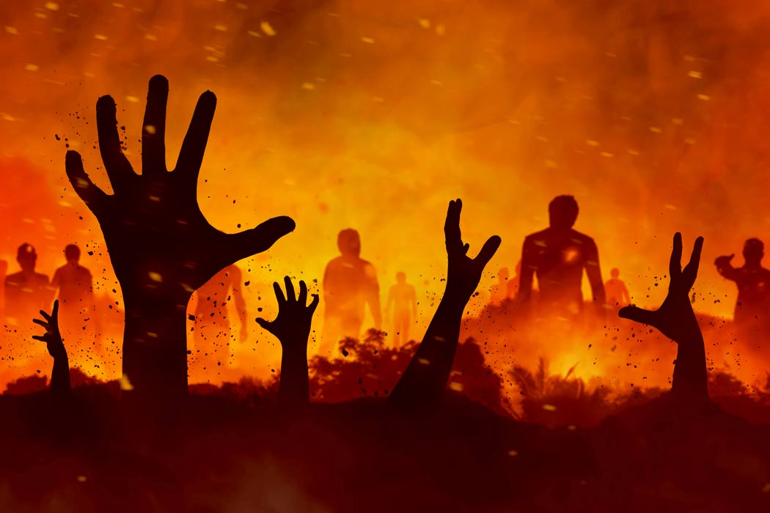
Tάρταρος: το μέρος που καταλήγουν οι ψυχές των κακών

Slide 25
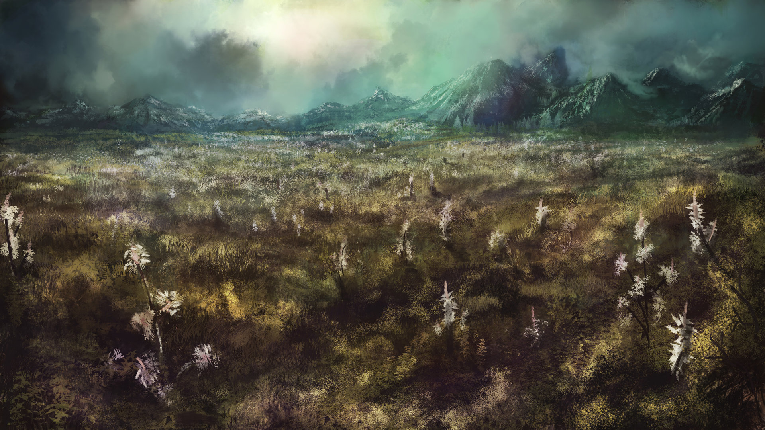
Στο Λειμώνα με τους Ασφόδελους καταλήγουν οι ψυχές όσων δεν ήταν ούτε καλοί, αλλά ούτε κακοί.

Slide 26
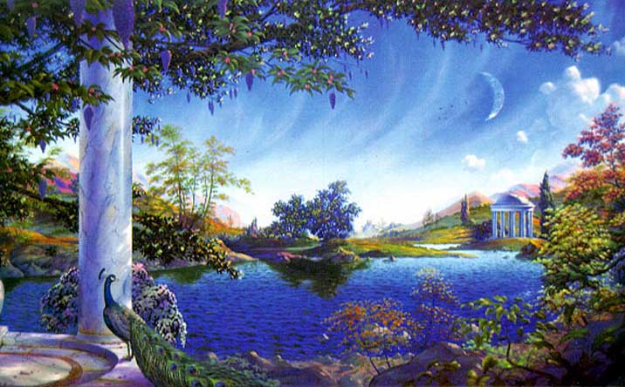
Η νήσος των Μακάρων και τα Ηλύσια Πεδία

Slide 27
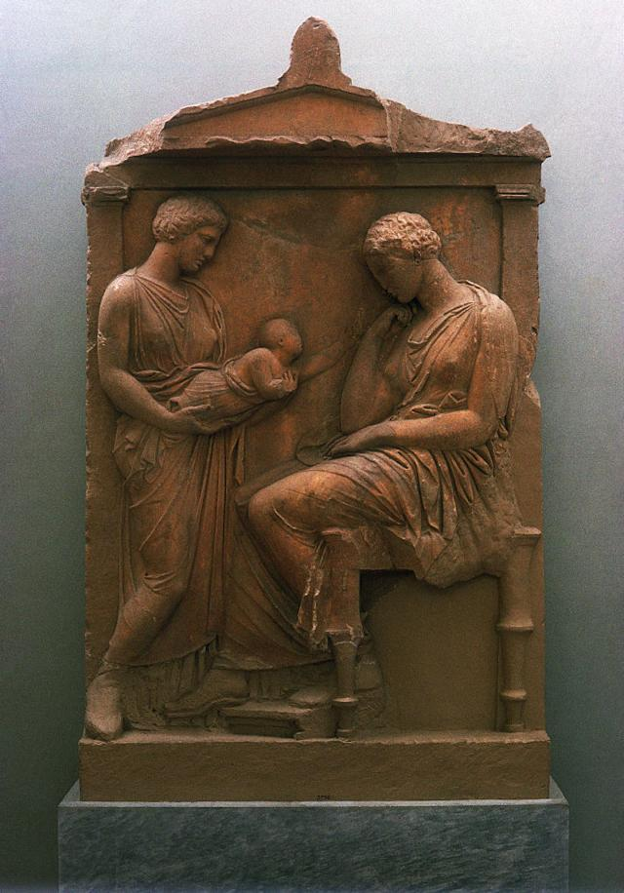
Νεκρός που μένει άταφος ή χωρίς νόμισμα, είναι καταδικασμένος να περιπλανιέται χωρίς ανάπαυση.

Slide 28
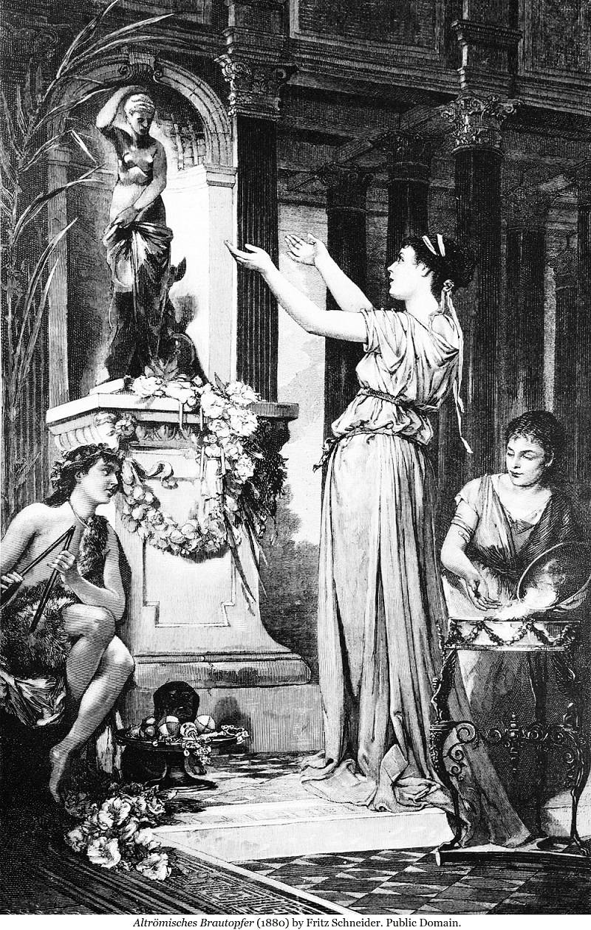
Οι προσευχές και παρακλήσεις προς τους θεούς: Έχουν ενδοκοσμική στόχευση. Δεν αφορούν την ψυχή, αλλά τη ζωή τους.

Slide 29
Επίσημη θρησκεία της πόλης
Οι Έλληνες δεν ήταν υποχρεωμένοι να πιστεύουν στην ύπαρξη ή στις ιδιότητες των θεών
Η λατρεία ήταν κρατική λειτουργία, η τήρηση της λατρείας ήταν υποχρεωτική

Slide 30
Ο Σωκράτης καταδικάστηκε γιατί «εισήγαγε καινά δαιμόνια», δηλαδή θεούς πέρα από αυτούς που λάτρευε η Αθήνα.

Slide 31
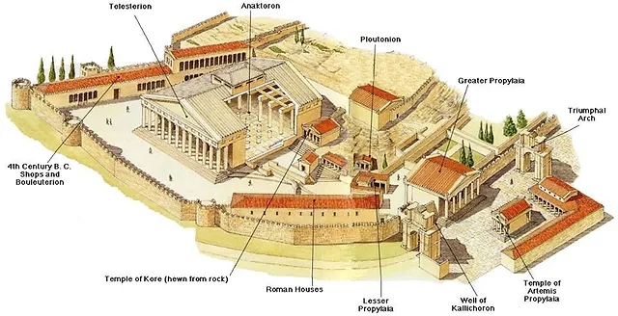
Μυστήρια: τοπικές λατρείες

Slide 32
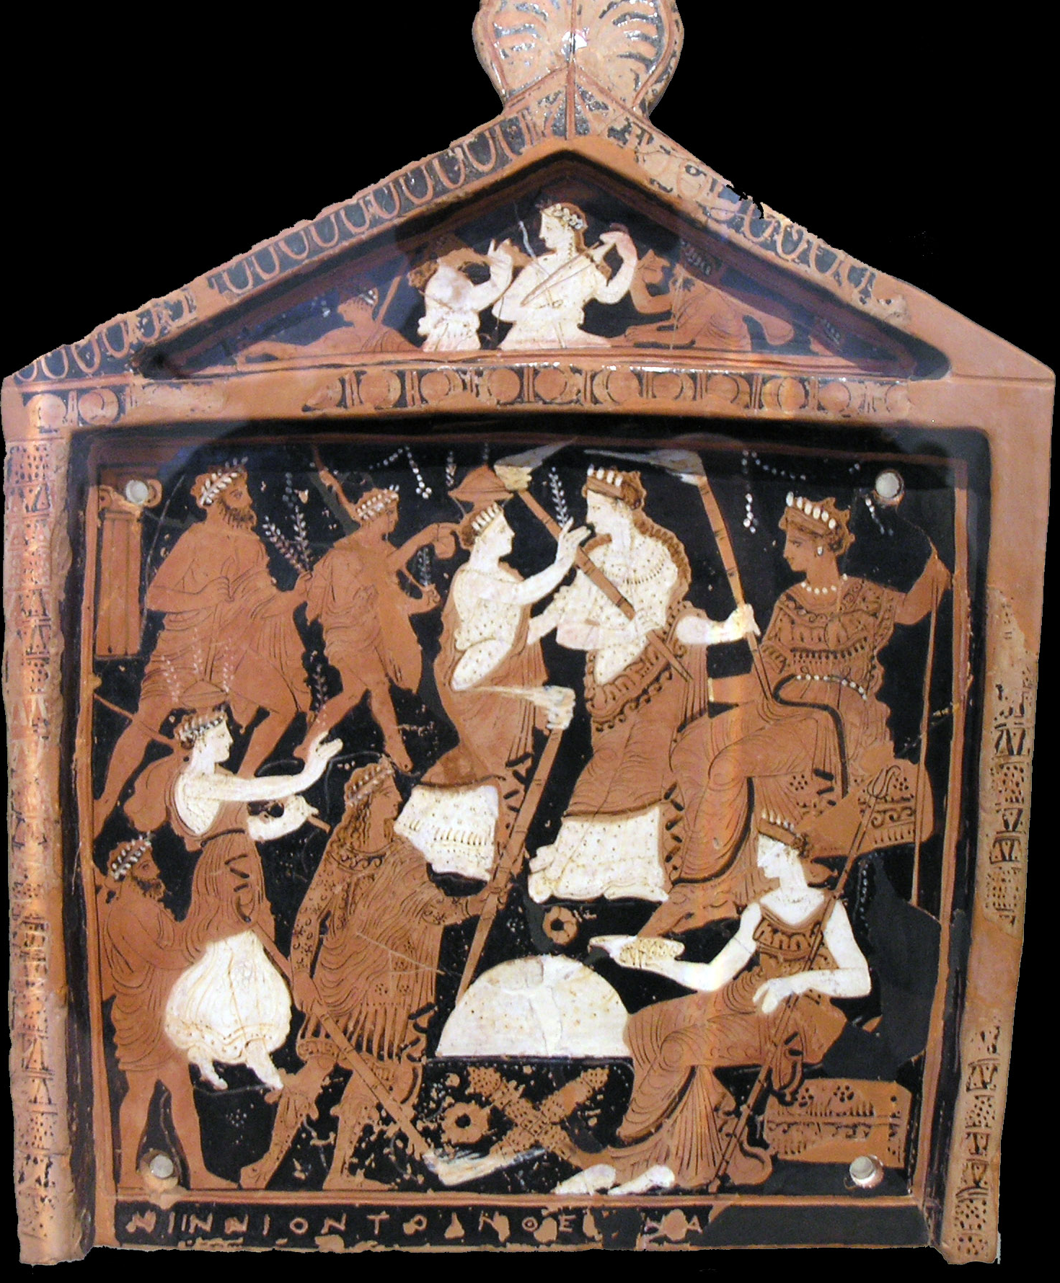
Ελευσίνια Μυστήρια: Στόχος να προετοιμαστούν με την μυστική γνώση, για να μην φοβούνται τον θάνατο
Ιεροφάντης
Μύστης
Άρρητα ρήματα

Slide 33
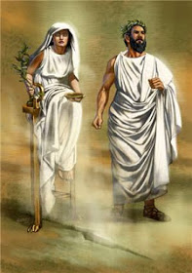
Ιερατείο
Δεν υπάρχει οργανωμένο επίσημο ιερατείο με ιεραρχική δομή – κάθε ναός είναι αυτόνομος
Συνήθως εύποροι ή ευγενείς
Άνδρες ή γυναίκες
Τους ορίζει η πόλη, είναι μια δημόσια θέση.

Slide 34
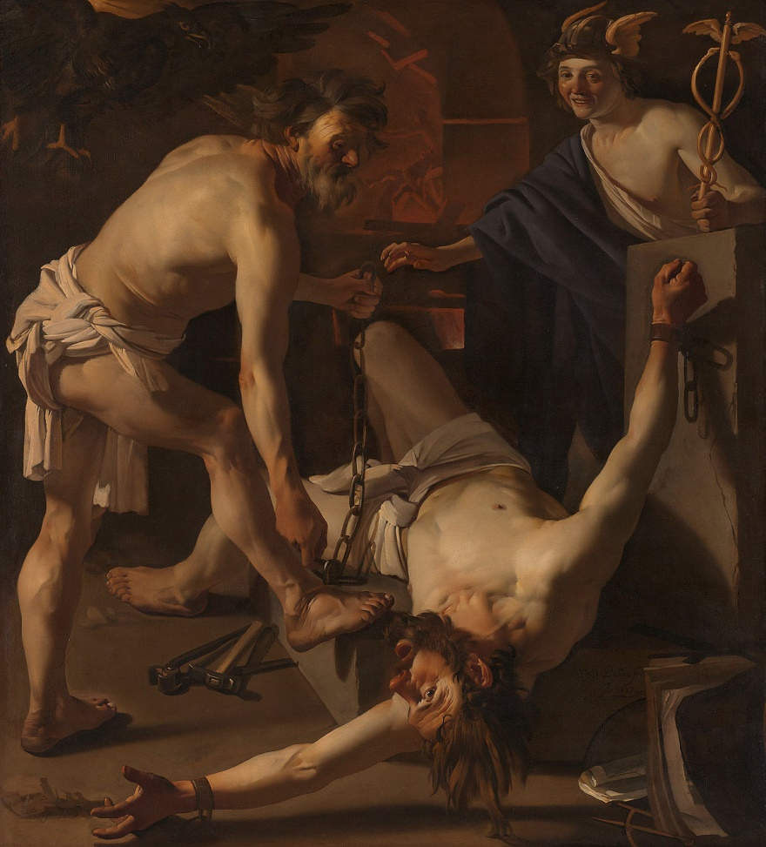
Η θρησκεία των φιλοσόφων
Κατά την κλασσική εποχή η ιδέα των πολλών θεών αρχίζει να υποχωρεί
Άλλοι αρχίζουν να αμφισβητούν εντελώς την ύπαρξη θεών
Άλλοι οδηγούνται στην αναγνώριση ενός και μόνου ανώτερου όντος

Slide 35
Αθήνα: ναός Αθηνάς Παρθένου

Slide 36
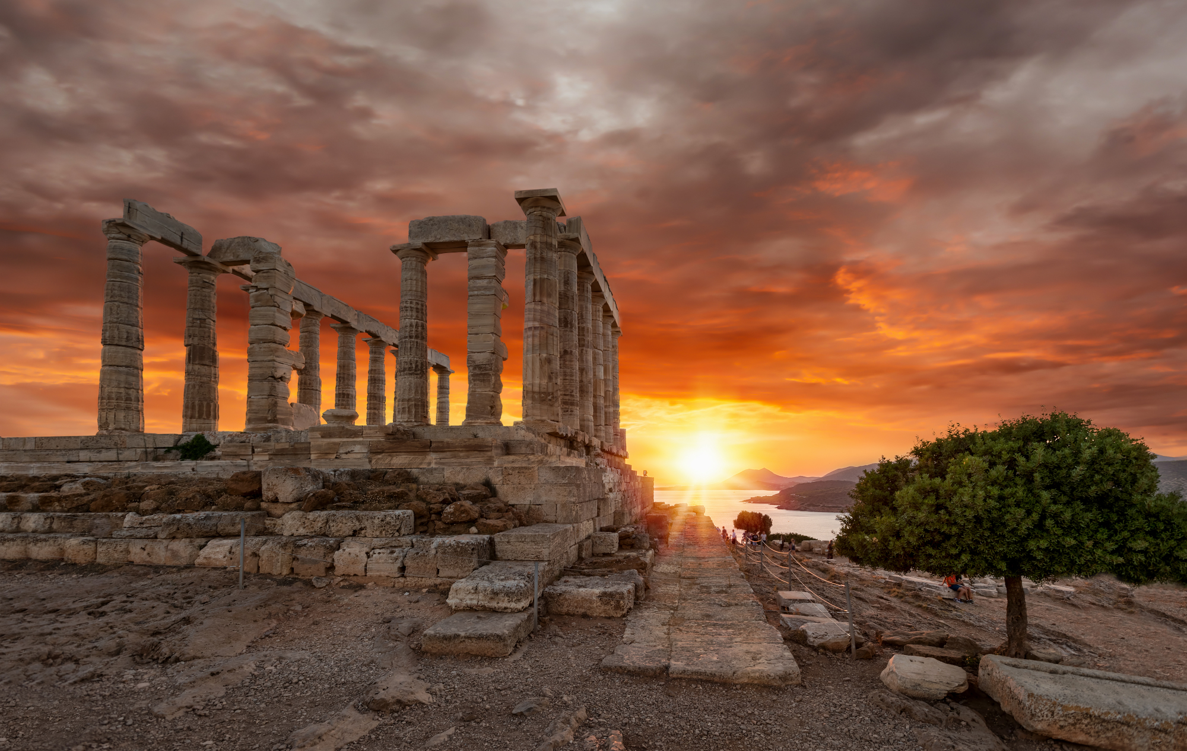
Σούνιο: Ναός του Ποσειδώνα

Slide 37
Δελφοί: το κέντρο του Κόσμου

Slide 38
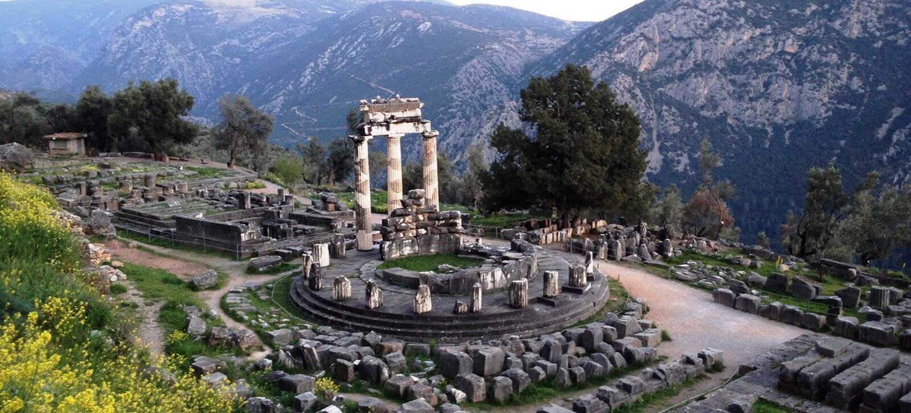
Το σπουδαιότερο μαντείο του Απόλλωνα, όπου βρισκόταν η μάντισσα Πυθεία

Slide 39
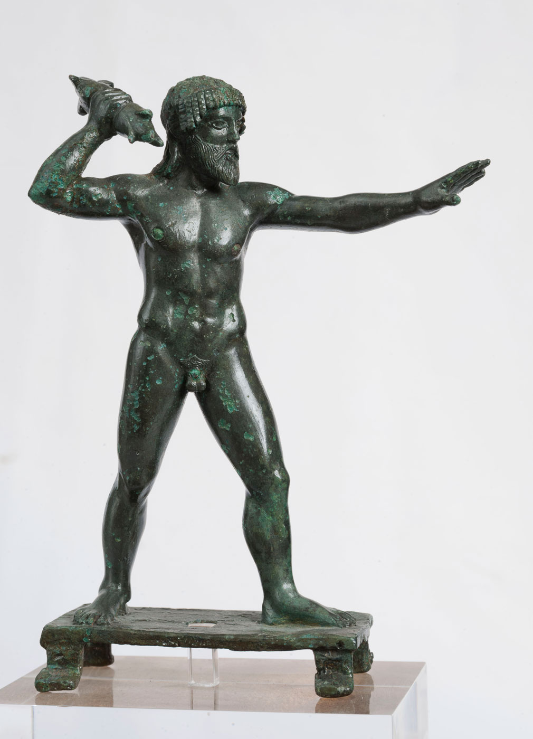
Δωδώνη: Δίας Δωδωναίος Το μαντείο της Δωδώνης, το αρχαιότερο μαντείο και ένα από τα σημαντικότερα κέντρα της αρχαιότητας.

Slide 40
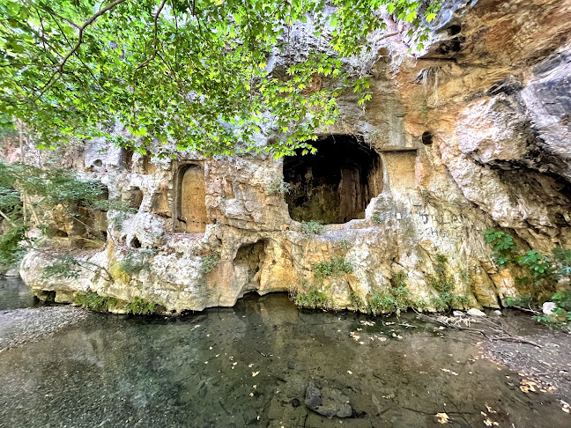
Τροφώνιο άντρο: μαντείο του Δία.

Slide 41
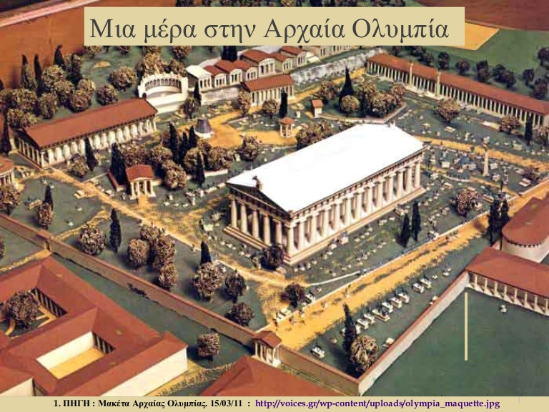
Ολυμπία: το ιερό του Δία

Slide 42
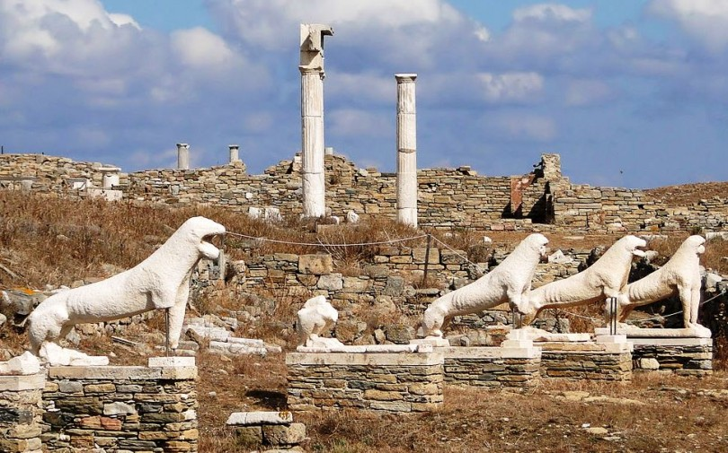
Δήλος: το ιερό νησί που γεννήθηκαν ο Απόλλωνας και η Άρτεμις

Slide 43
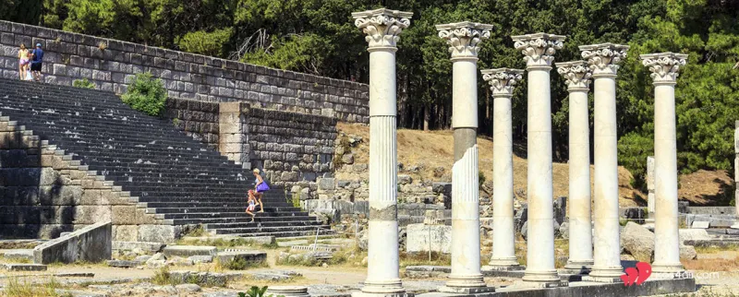
Κως: το νησί με το Ιερό του Ασκληπιού.

